Slide 1

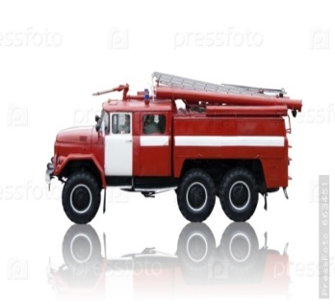
Учебно-методический центр
комплексной безопасности
образовательных организаций
КРИПКиПРО
Обучение детей мерам
пожарной безопасности

Slide 2

Обучение детей дошкольного возраста и обучающихся общеобразовательных учреждений основам пожаробезопасного поведения

Slide 3


1. Максимчук Л.В. «Что должны знать дошкольники о пожарной безопасности». Учебное пособие М. 2007г.
2.Пожарная безопасность. Разработки занятий. Младшая группа. Издательство «Корифей».
3. Пожарная безопасность. Разработки занятий. Средняя группа. Издательство «Корифей».
4. Пожарная безопасность. Разработки занятий. Старшая группа. Издательство «Корифей».
5. Пожарная безопасность. Разработки занятий. Подготовительная группа. Издательство «Корифей». Серия Д/сад.
1. Максимчук Л.В. «Что должны знать дошкольники о пожарной безопасности». Учебное пособие М. 2007г.
2.Пожарная безопасность. Разработки занятий. Младшая группа. Издательство «Корифей».
3. Пожарная безопасность. Разработки занятий. Средняя группа. Издательство «Корифей».
4. Пожарная безопасность. Разработки занятий. Старшая группа. Издательство «Корифей».
5. Пожарная безопасность. Разработки занятий. Подготовительная группа. Издательство «Корифей». Серия Д/сад.

Slide 4

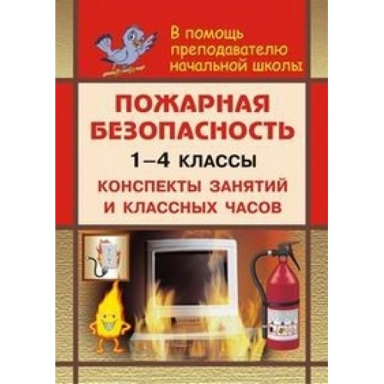
Литература:
6. Т.А. Шорыгина «Правила пожарной безопасности для детей 5-8 лет.» М. 2008г.
7. В помощь преподавателю начальной школы «Пожарная безопасность 1-4 классы. Конспекты занятий и классных часов» состов. Павлова О.В. Волгоград 2007г.
8. Дубровская Е.Н. «Игровые классные часы. Правила пожарной безопасности.
(5-9 кл,. учебное пособие).»

Slide 5


Литература:
9. «Пожарная безопасность 5-11 классы» состав. Павлова ОВ. Волгоград 2006г.
10. Рекомендации по обучению основам пожарной безопасности в школе. Журнал «Охрана труда и пожарная безопасность в образовательных учреждениях» № 2 за 2013г.
11. В.Я Шумик., Т.М. Бачурина «Учебная эвакуация на случай пожара в образовательных учреждениях.» Справочное пособие. Перспектива 2008г.

Slide 6


Более 77% от всех случаев гибели при пожарах это гибель детей дошкольного возраста,
17% - дети младшего школьного возраста (от 7 до 10 лет)
77%
дошкольников
Главное условие гибели детей при пожаре (36%) - невозможность принятия самостоятельного решения в силу малолетнего возраста при отсутствии взрослых или их нахождении в состоянии алкогольного опьянения, болезненное состояние или инвалидность. в 40% на момент развития пожара это усугубилось тем, что дети спали

Slide 7
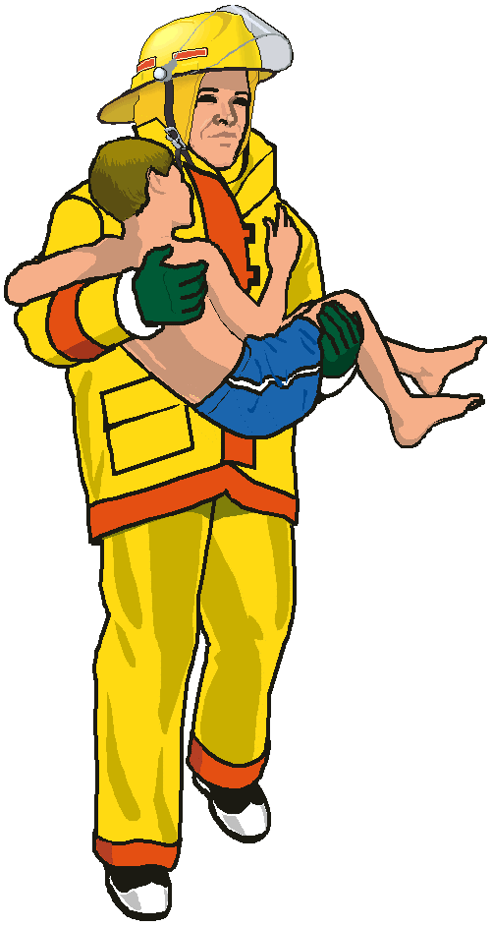

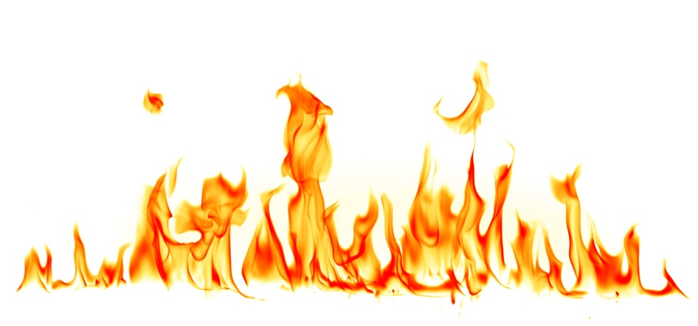
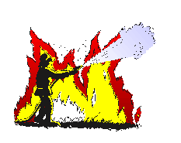
Главные причины пожаров с гибелью детей:
- неосторожное обращение взрослых с огнем
43%
- неправильная эксплуатация электрооборудования 33%
- неправильное устройство или неисправность отопительных печей
24%
Шалость детей с огнем послужила причиной только 9,5% от всех пожаров с детской гибелью

Slide 8


В статье 25 Федерального закона «О пожарной безопасности», ППР раздел v, п. 104 предусмотрено «обязательное обучение детей в дошкольных образовательных учреждениях и лиц, обучающихся в общеобразовательных учреждениях, мерам пожарной безопасности по специальным программам, согласованным с Государственной противопожарной службой».

Slide 9

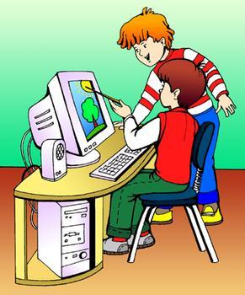
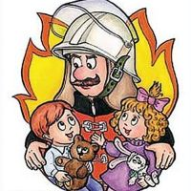
В связи с загруженностью детей в школе основными предметами, обучение не может быть постоянным, оно должно проводиться периодически в три этапа.

Slide 10

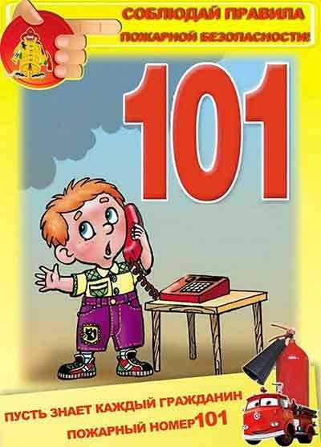
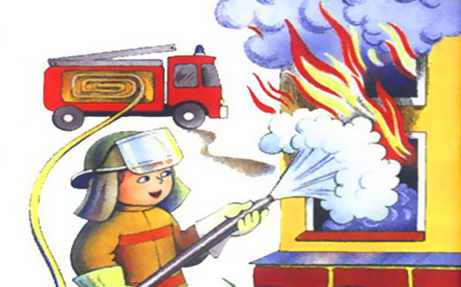
Первый этап:
- детей дошкольного возраста (старшие группы детских дошкольных учреждений) и младших школьников 1-4 классы (начальное общее образование) следует обучать самым простым и необходимым мерам пожарной безопасности.

Slide 11
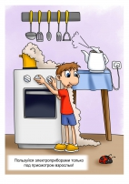

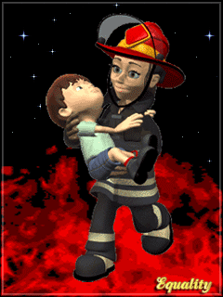
Обучают:
- осторожности в обращении со спичками, зажигалками;
- электричеством и пр.;
- способам спасения собственной жизни;
- вызова помощи в случае возникновения пожара.

Slide 12

Особое внимание следует уделить безопасности ребенка в быту

Slide 13


Slide 14
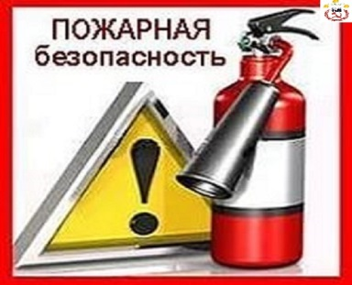
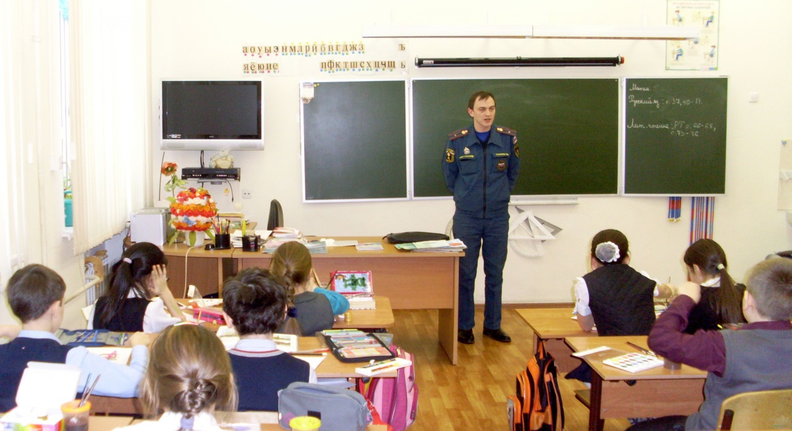
Второй этап: детей среднего звена школы 5-9 классы, ( основное общее образование) обучают:

Slide 15
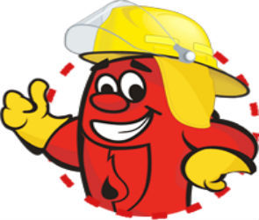

осторожности в обращении с пожароопасными предметами;
- электричеством;
- способам спасения собственной жизни и жизни детей младшего возраста;
- вызова помощи в случае возникновения пожара;
- самым простым способам тушения пожаров подручными средствами в некоторых случаях.

Slide 16
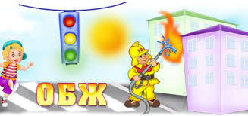

Третий этап: детей старшего звена школы 10-11 классы ( среднее общее образование)обучают:
- правилам пожарной безопасности в быту
- на производстве.

Slide 17
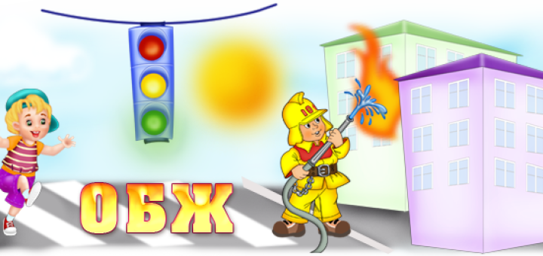


Кроме того, им преподают:
- основные способы тушения пожаров подручными средствами,
- при помощи пожарно-технического оборудования,
- расширяют сведения о способах спасения собственной жизни,
- жизни пострадавших при пожаре.

Slide 18

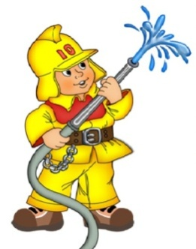
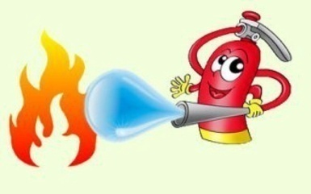
Детям дошкольного возраста элементарные навыки пожарной безопасности прививаются в игровой форме.
В школах обучение проводится в неразрывной связи с общим учебно-воспитательным процессом во время уроков, внеклассных и внешкольных мероприятий.

Slide 19
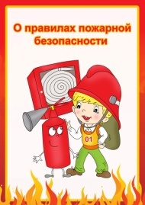
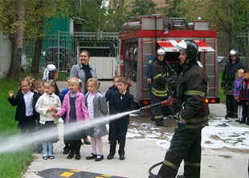
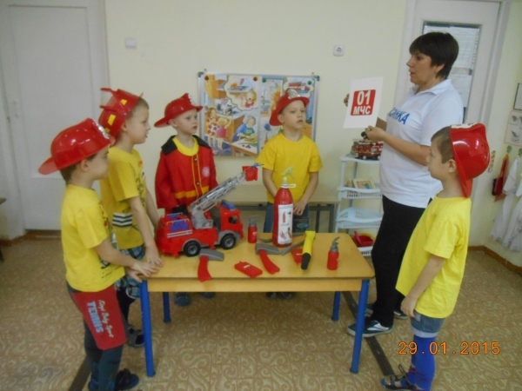
Работу по изучению правил пожарной безопасности нужно начинать с подготовительной и старшей группы детского сада

Slide 20
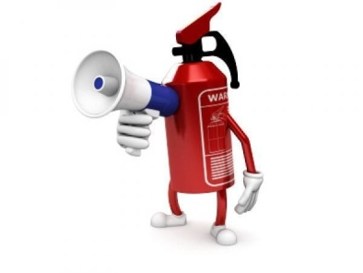
Она должна проводиться по трём направлениям:
1. Изучение правил пожарной безопасности воспитателями и обслуживащим персоналом.
2. Разъяснительная работа с родителями.
3. Профилактическая работа с детьми.

Slide 21
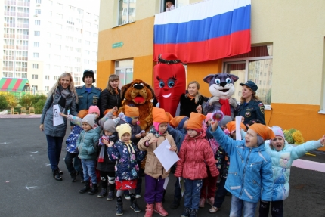
Единый день профилактики: в Кузбассе сотрудники МЧС России обучают дошкольников правилам пожарной безопасности
Финальной точкой мероприятия стал флэш-моб «Протяни пожарный рукав помощи», во время которого все участники исполнили танец и запустили в небо воздушные шары.

Slide 22

Уголок пожарной безопасности в детском саду

Slide 23
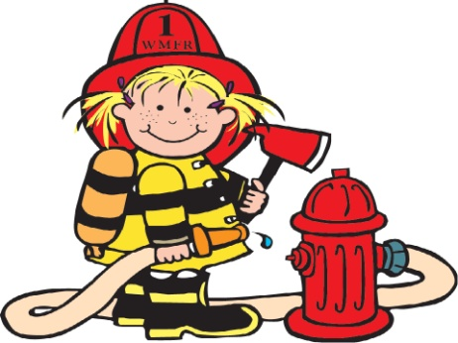
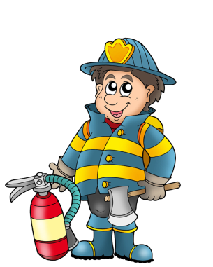
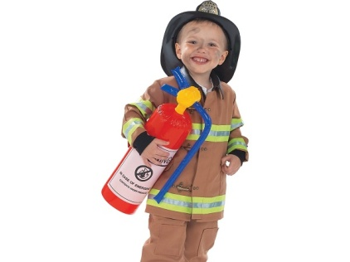

Не следует забывать, что игра является ведущей деятельностью дошкольника и наиболее результативное средство обучения. Неподвижный ребёнок не обучается, любая новая информация должна закрепляться движением.

Slide 24
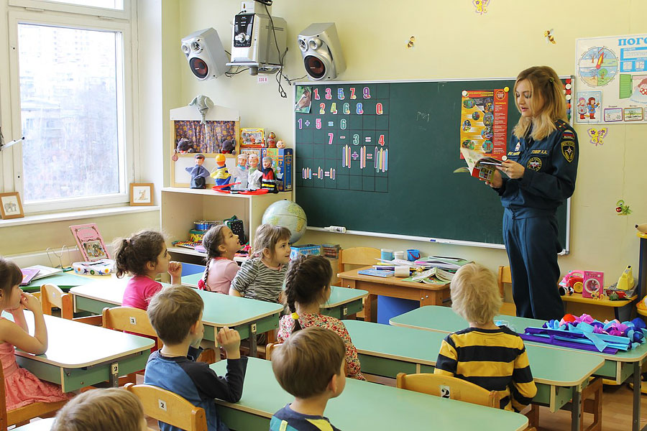
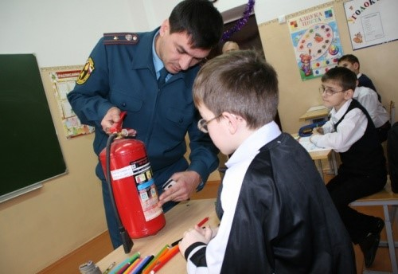
Младший школьный возраст(начальное общее образование)
Занятия должны быть интегрированными, предусматривающими синтез разных видов деятельности с обязательным включением двигательного компонента.

Slide 25
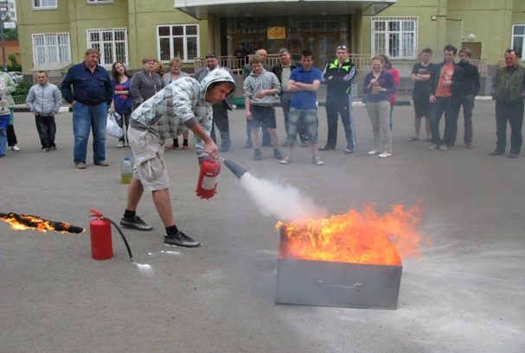
Пожарно-профилактическая работа в начальной школе строится:
- на основе уроков ОБЖ, (которые проводятся учителем класса еженедельно в интегрированном курсе «Ознакомление с окружающим миром»);
- в форме тематических праздников, утренников, участия в конкурсах противопожарного творчества, агитбригадах.

Slide 26
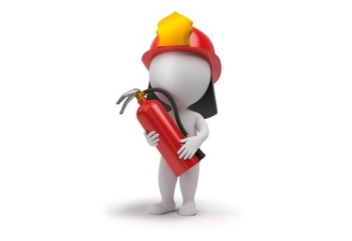
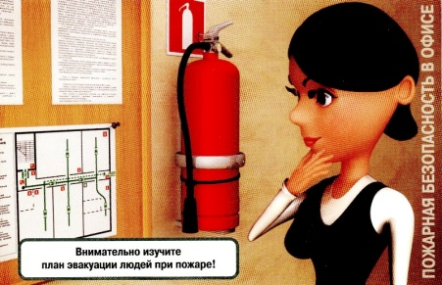
Перед теми, кто работает с детьми в области пожарной профилактики, стоят две основные задачи: помочь подрастающему поколению прожить детство безопасно; помнить, что дети - будущие взрослые, и от них будет зависеть безопасное детство следующих поколений.

Slide 27
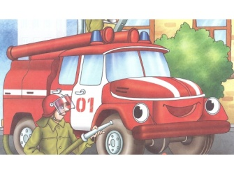
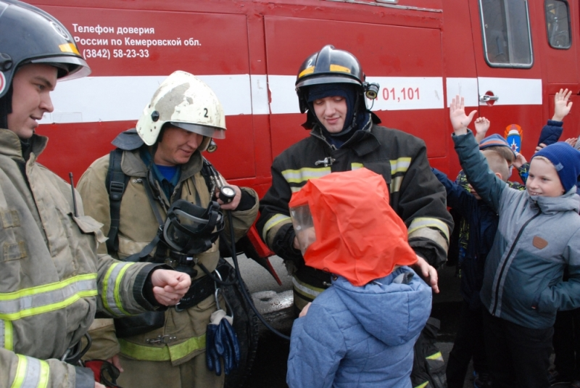
Противопожарная профилактика должна пронизывать все сферы школьной жизни наполняя своим содержанием абсолютно все виды учебной и внеклассной деятельности детей.

Slide 28
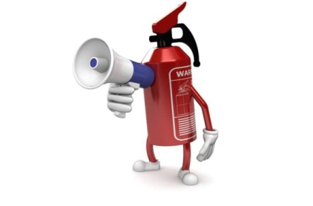
Вариантов может быть масса:
- конкурсы
- эстафеты,
- праздники,
- инсценировки,
- уроки на базе пожарной части.

Slide 29
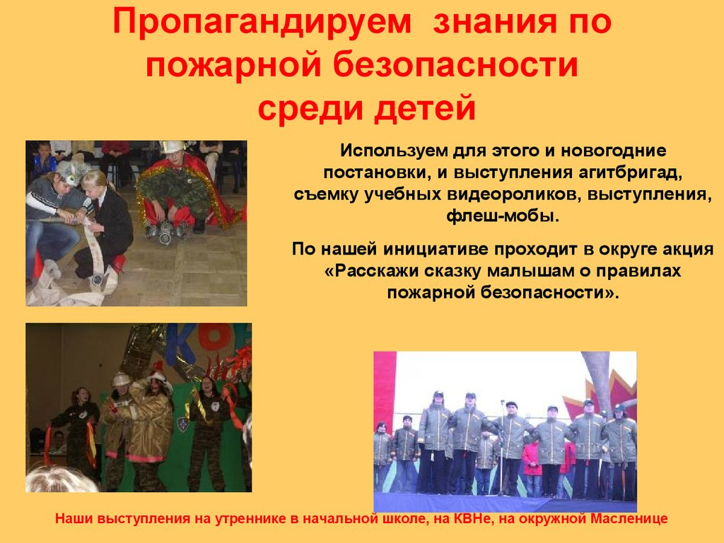


Slide 30
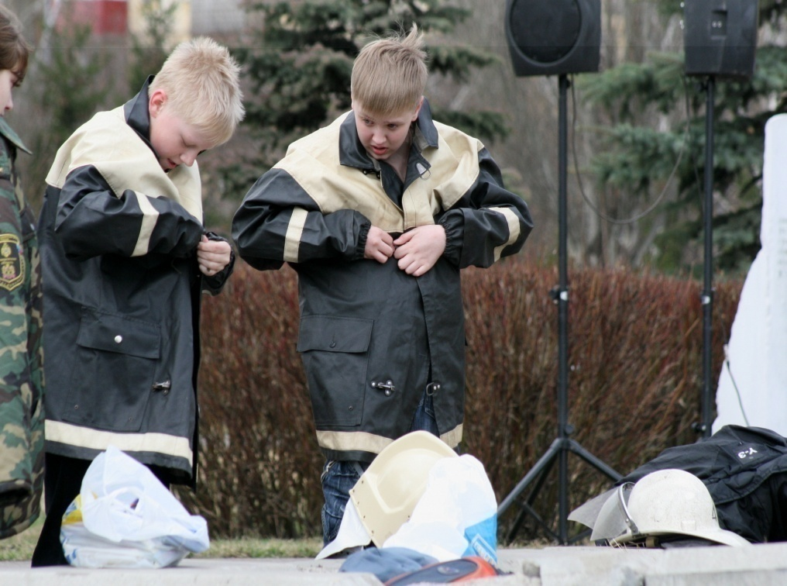
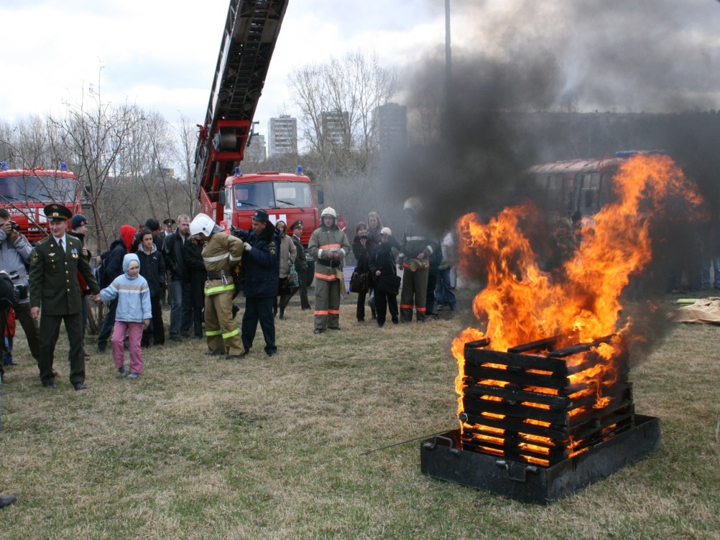
Особенно успешной формой работы являются проводимые праздники – Дни пожарной безопасности

Slide 31
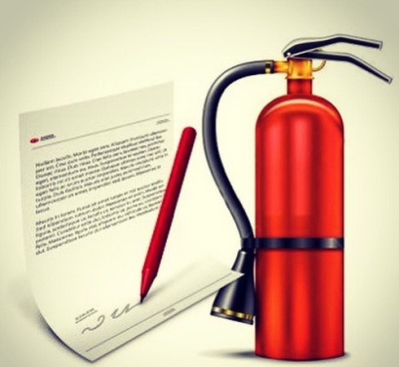

Рекомендуется в конце каждой четверти в начальной школе отводить один час на итоговое информационное или игровое занятие по правилам пожарной безопасности в объёме пройденных тем, а в конце учебного года – проведение групповой сюжетно-ролевой игры

Slide 32
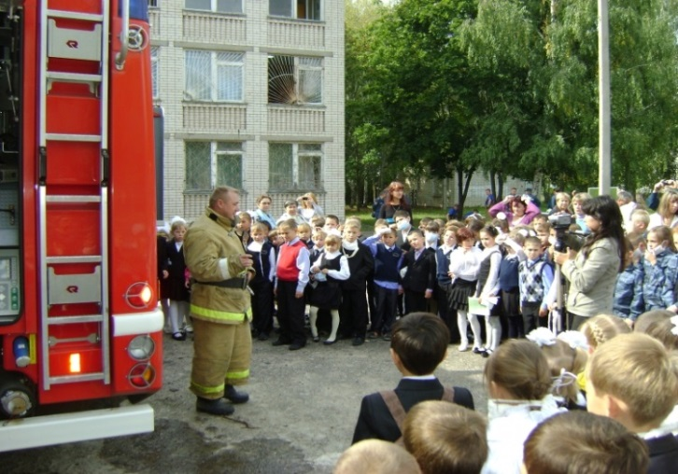
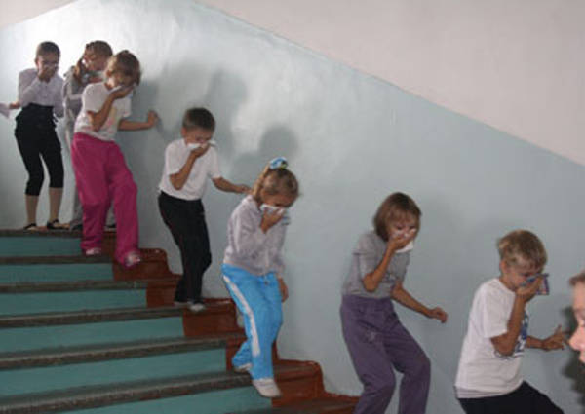
В целях подготовки младших школьников к участию в учебной эвакуации должны проводиться предварительные беседы с отработкой некоторых практических навыков:

Slide 33
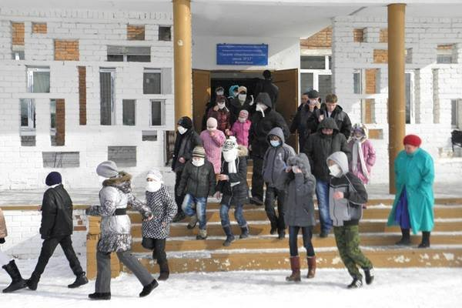
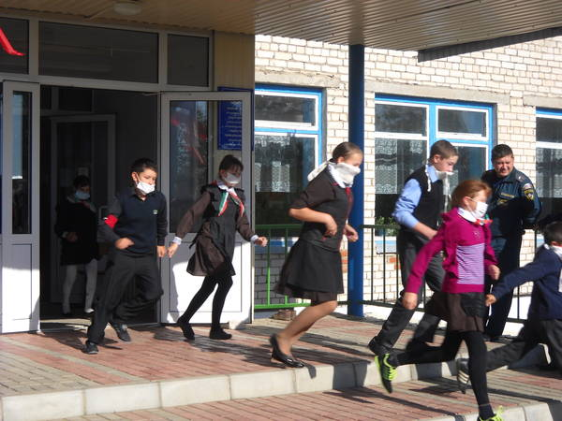
- движение группой,
- движение друг за другом, положив руки на плечо идущего впереди,
- движение гусиным шагом под дымом,
- порядок эвакуации детей в окна первого этажа.

Slide 34
Конечная цель таких занятий:
1. научить детей правильно действовать в чрезвычайных ситуациях;
2. закрепить знания правильного поведения при пожаре;
3. прививать навыки осторожного обращения с огнём.

Slide 35

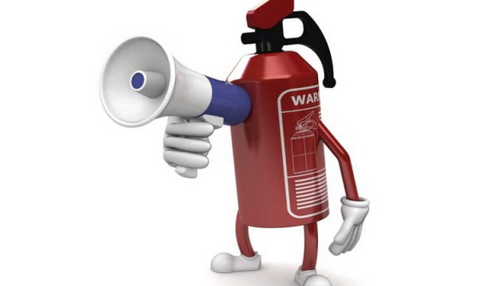
Средний школьный возраст (основное общее образование)
Обучение противопожарным правилам проводится в неразрывной связи с общим учебно–воспитательным процессом, как во время уроков, так и при проведении внеклассных и внешкольных мероприятий.

Slide 36
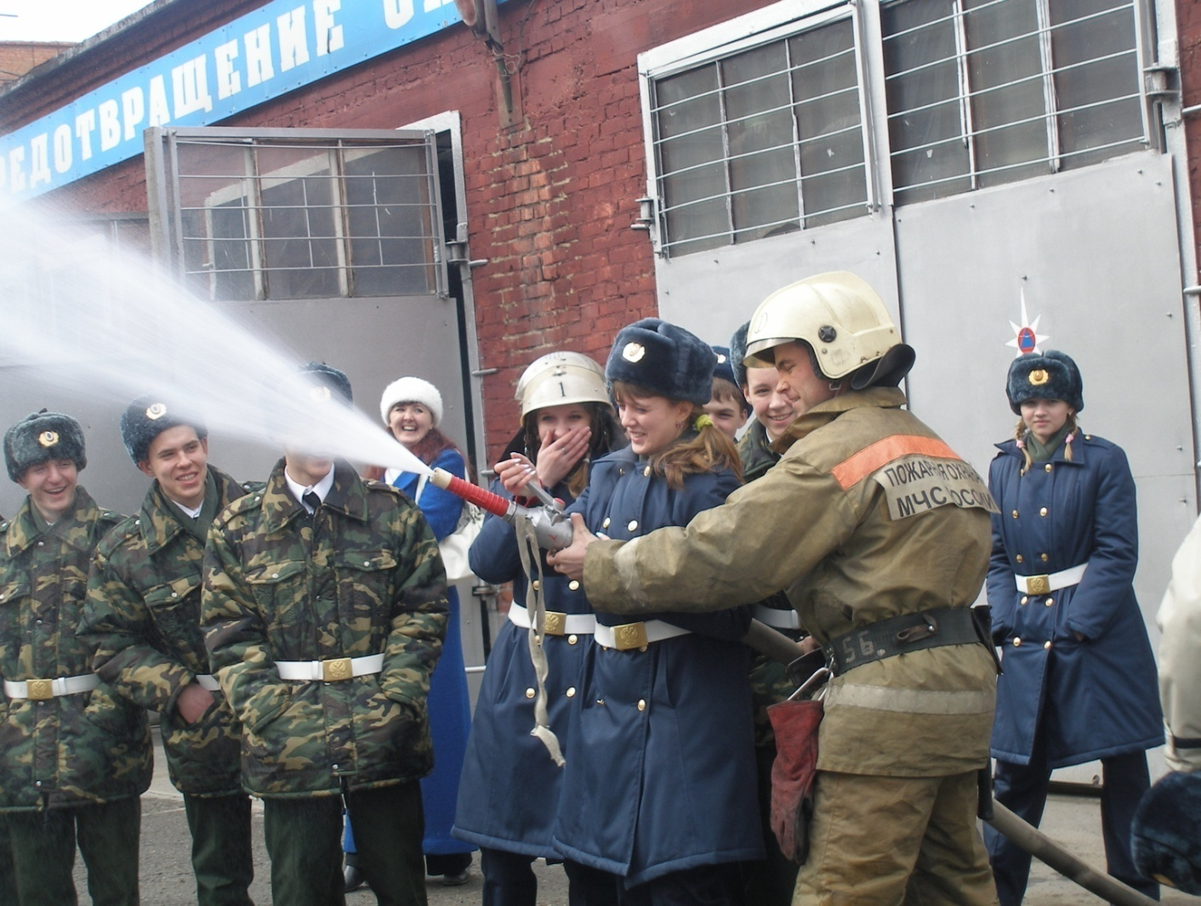
Хорошо зарекомендовал себя экскурсионный проект «Уроки ОБЖ в пожарной части» для детей 5 – 9 классов

Slide 37
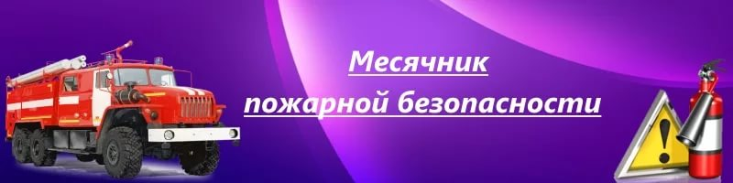

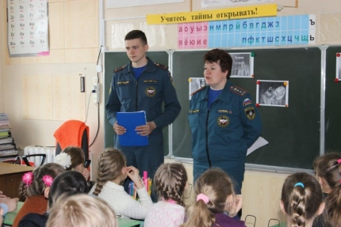
Особенно успешной формой работы являются проводимые праздники - месячник пожарной безопасности

Slide 38
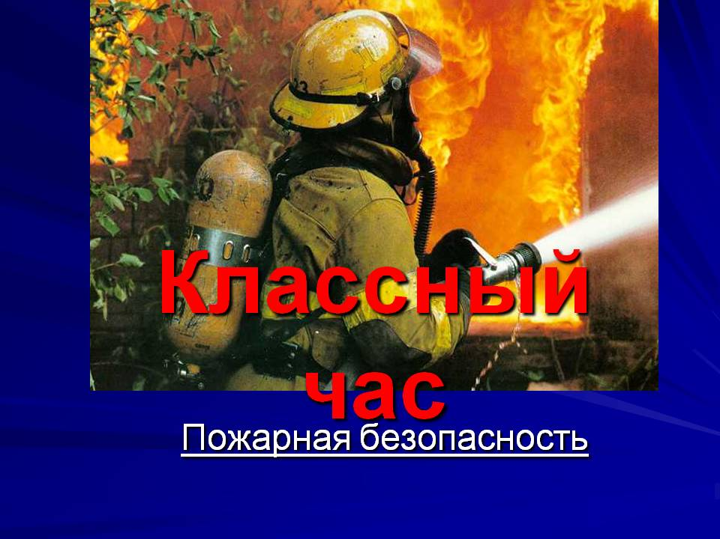

Slide 39

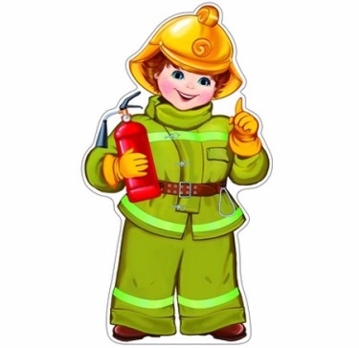
Особенность обучения:
Занятия должны содержать необходимые теоретические сведения и описание практических умений и навыков учащихся, когда в каждом последующем классе происходит расширение знаний и совершенствование навыков безопасного поведения в повседневной жизни.

Slide 40
Основное содержание занятий:
- изучение причин возникновения пожаров и способов защиты от них;
- электрические нагревательные и осветительные приборы (в том числе и телевизоры) как источники пожара при неумелом и беспечном пользовании ими;
- особенности и свойства горения различных синтетических предметов и тканей (мебели, пластмассы и др.), выделении при горении ядовитых газов;
- оказание первой помощи при ожогах;
- действия при пожаре; оказание первой помощи при отравлении угарным газом и др.

Slide 41
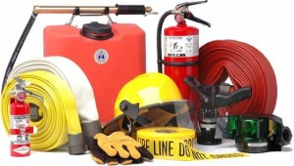
Особо следует остановиться на опасных факторах пожара:
- высокая температура воздуха;
- потеря видимости менее;
- задымлённость помещения;
- большая концентрация окиси углерода и других вредных продуктов горения;
- возможность обрушения конструкций зданий.

Slide 42
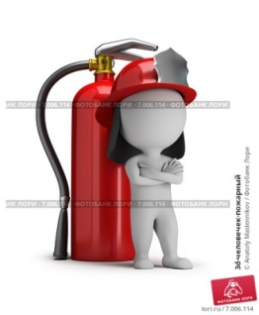


При работе с обучающимися среднего звена школы задача расширяется:
Мы не только учим детей пожаробезопасному поведению, но и настраиваем их на работу с младшими школьниками по противопожарной пропаганде.

Slide 43


На занятиях необходимо использовать игровые задания, в том числе и компьютерные игры в соответствии с возрастом, и как можно чаще нетрадиционные формы обучения правилам пожарной безопасности.

Slide 44



В числе важных направлений работы педагогических и ученических коллективов – учебные эвакуации из зданий общеобразовательных учреждений на случай возникновения пожара.

Slide 45



Третий этап: детей старшего звена школы 10-11 классы ( среднее общее образование ) обучают правилам пожарной безопасности:
- в быту,
- на производстве.

Slide 46



Кроме этого им преподают:
- способы тушения пожаров первичными средствами пожаротушения,
- закрепляют и расширяют сведения о различных способах спасения собственной жизни,
- жизни пострадавших при пожаре людей.

Slide 47


ОСОБЕННОСТЬ ОБУЧЕНИЯ ДЕТЕЙ СТАРШЕГО ЗВЕНА ШКОЛЫ
На занятиях необходимо
- обобщать,
- систематизировать,
- углублять знания обучающихся.

Slide 48


При изучении правил пожарной безопасности любое занятие должно подтверждаться практикой. Все действия по эвакуации согласно общему плану необходимо также отрабатывать на практических занятиях.

Slide 49


Особое внимание следует обратить на правила поведения при пожаре в местах массового отдыха и развлечений.
Важно постоянно подчёркивать, что пожары – одно из опасных бедствий, несущих угрозу жизни людей и их материальным ценностям.

Slide 50



Slide 51




Slide 52

Причиной пожара и даже гибели могут быть взрывчатые вещества

Slide 53


Slide 54

Причиной пожара могут быть свечи и бенгальские огни

Slide 55



Совершенствование методов текущего контроля знаний обучающихся – ещё один путь повышения активности обучения.

Slide 56


Формы и методы контроля должны быть разнообразными:
- тестирование, в том числе компьютерное;
- ситуационные задания, для закрепления
- теоретического материала;
- опорные конспекты;
- подготовка рефератов.

Slide 57

Особое внимание следует уделять внедрению в учебный процесс компьютерных обучающих программ.
Использование игровых технологий значительно повышает эффективность решения учебных и профессиональных задач.

Slide 58


С целью привлечения школьников к массово – разъяснительной работе по предупреждению пожаров от детской шалости с огнём, пожарно-профилактической работе и оказанию помощи при тушении пожаров, а также оказанию первой медицинской помощи в школах могут создаваться Дружины юных пожарных

Slide 59



В школах и детских клубах создаются специальные кружки и секции, где в течение учебного года под руководством опытных педагогов и профессиональных пожарных дети и подростки осваивают навыки действий в экстремальных ситуациях

Slide 60


Соревнование дружин юных пожарных

Slide 61

К завершению среднего образования, обучающиеся должны знать:
- физико-химические основы горения;
- возможные последствия пожаров и взрывов;
- опасные факторы пожара;
- пожароопасные свойства основных веществ и материалов;
- причины пожаров и меры профилактики;
- основные средства пожаротушения;
- первичные средства пожаротушения и их возможности;
- как организовать собственную деятельность в ситуации с пожаром;
- порядок действий на случай пожара;
- приёмы оказания помощи при ожогах.

Slide 62


Обучающиеся должны уметь: оценивать пожарную опасность в различных местах; оценивать обстановку при возникновении задымления или загорания, принимать меры к тушению пожара; пользоваться первичными средствами пожаротушения, пожарными кранами, системами пожарной автоматики; оказывать первую медицинскую помощь при ожогах и отравлении продуктами горения; применять средства индивидуальной защиты; уметь бережно относится к своей жизни и своему здоровью.

Slide 63


Slide 64



Slide 65


Slide 66

Знает каждый гражданин пожарный номер 101

Slide 67

Будьте осторожны с огнем

Slide 68

СПАСИБО ЗА ВНИМАНИЕ!

